Slide 1
Программа «Мой телефон доверия»
МИНИСТЕРСТВО ТРУДА И СОЦИАЛЬНОГО РАЗВИТИЯ МУРМАНСКОЙ ОБЛАСТИ
Государственное областное бюджетное учреждение социального обслуживания населения
«Мурманский центр социальной помощи семье и детям»
XIII Всероссийская-выставка форум «Вместе ради – детей! Доступная и качественная помощь»
Тематическое направление:
«Телефон доверия»
01
МУРМАНСКАЯ ОБЛАСТЬ, г. МУРМАНСК,
2022 г.
#НАСЕВЕРЕЖИТЬ

Slide 2
МИНИСТЕРСТВО ТРУДА И СОЦИАЛЬНОГО РАЗВИТИЯ МУРМАНСКОЙ ОБЛАСТИ
Государственное областное бюджетное учреждение социального обслуживания населения
«Мурманский центр социальной помощи семье и детям»
Программа «Мой телефон доверия»
Цель Практики
Задачи Практики
Информирование населения всех возрастных групп о «Детском телефоне доверия», как виде социально-психологической помощи, мотивирование обращаться в данную службу в сложных ситуациях
Проинформировать население о деятельности и принципах работы службы «Детский телефон доверия»
Сформировать осознанное отношение и культуру обращения за помощью на «Детский телефон доверия»
Способствовать преодолению психологического барьера при звонке в службу «Детский телефон доверия»
#НАСЕВЕРЕЖИТЬ
Notes:
Название слайда - шрифт Impact, кегль 28.
Заполнение плашек - шрифт Calibri Light, кегль 16.

Slide 3
Программа «Мой телефон доверия»
АКТУАЛЬНОСТЬ ПРАКТИКИ: совершенствование комплексной программы информирования населения о Службе детского телефона доверия в Мурманской области
1 этап
2 этап
3 этап
Создание рабочей группы, обеспечивающей реализацию Практики.
Формирование целевой аудитории участников Практики.
Составление плана занятий, интерактивных игр, квестов и т.д.
Разработка и выпуск буклетов, раздаточных материалов
Подготовка базы для проведения занятий, квестов, интерактивных игр
Проведение рекламно – информационной кампании о работе Службы ДТД:
Организация практических занятий, квестов, интерактивных игр с детьми
Рекламная кампания о Службе ДТД в лифтах, общегородском и междугороднем транспорте, стендах учреждений образования, культуры, здравоохранения
Разработка концепции дальнейшего развития Службы ДТД г. Мурманска
Снижение количества обращений от несовершеннолетних в категории «баловство» в 3 раза
Возрастание количества проблемных звонков, в том числе от иных граждан.
Срок реализации практики: сентябрь 2016 г. – по настоящее время
#НАСЕВЕРЕЖИТЬ
Notes:
Название слайда - шрифт Impact, кегль 28.
Заполнение плашек - шрифт Calibri Light, кегль 16.

Slide 4
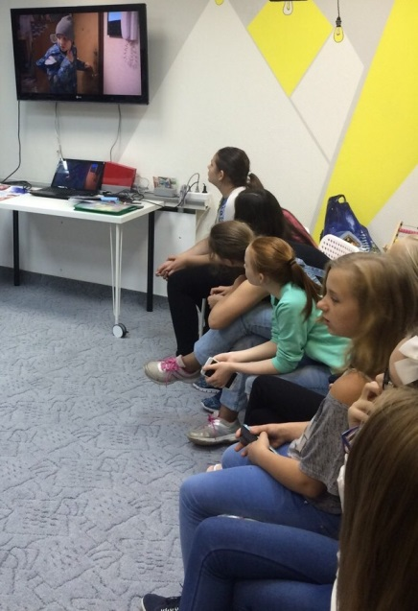
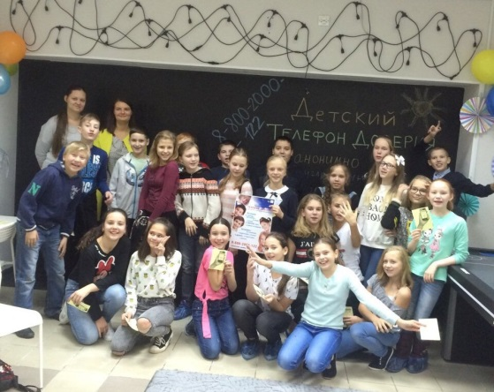
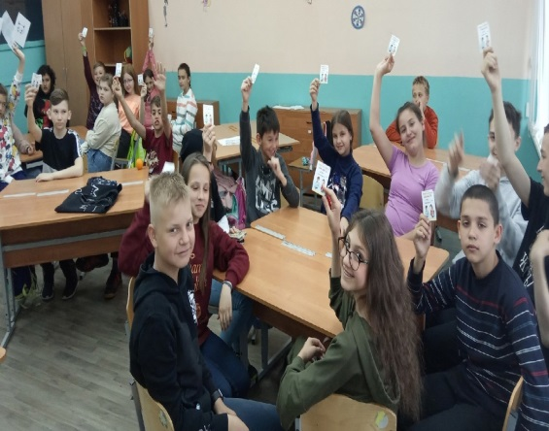
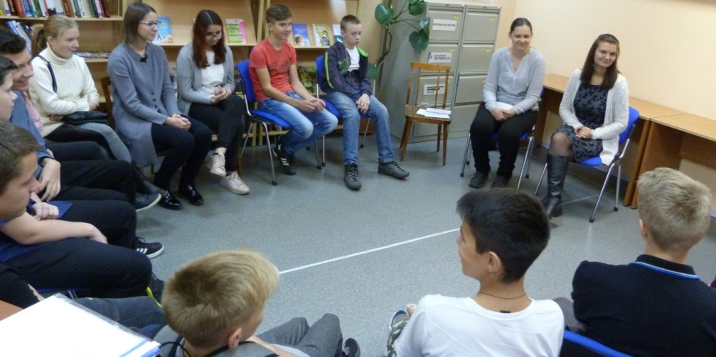
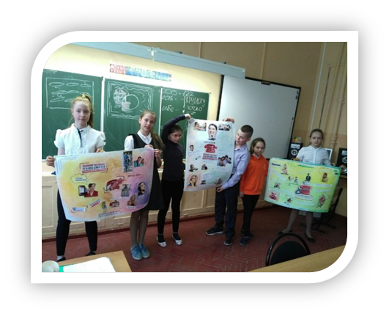
Программа «Мой телефон доверия»
Результативность реализации Практики
Результативность проведения информационных занятий с детьми о деятельности Службы ДТД
С 2016 г. и по настоящее время на базе образовательных и культурных учреждений г. Мурманска и области с детьми и подростками проведено 261 мероприятие о деятельности службы детского телефона доверия, в том числе информационные занятия, встречи и беседы, тренинги, а также творческие мероприятия с элементами арт-терапии по созданию стенгазеты о работе телефона доверия. Охвачено 6115 человек. В ходе занятий дети были проинформированы о работе телефона доверия, ознакомлены с основными принципами работы и вопросами, с которыми можно обращаться в службу.
#НАСЕВЕРЕЖИТЬ
Notes:
Название слайда - шрифт Impact, кегль 28.
Заполнение плашек - шрифт Calibri Light, кегль 16.

Slide 5
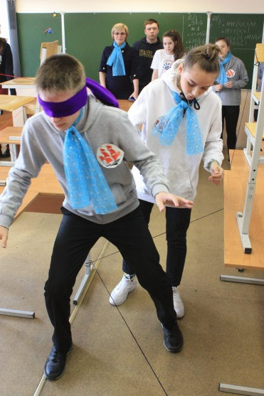
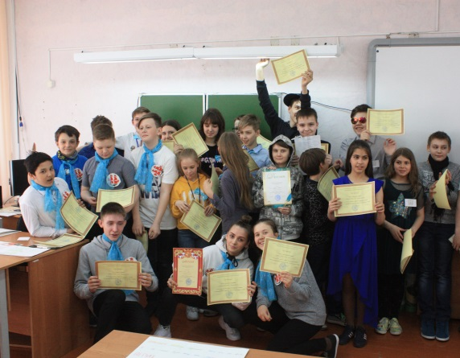
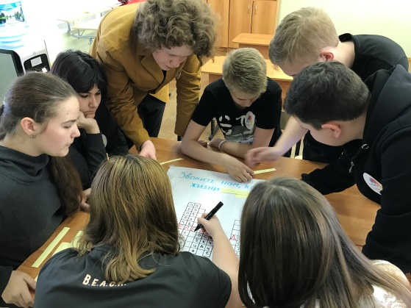
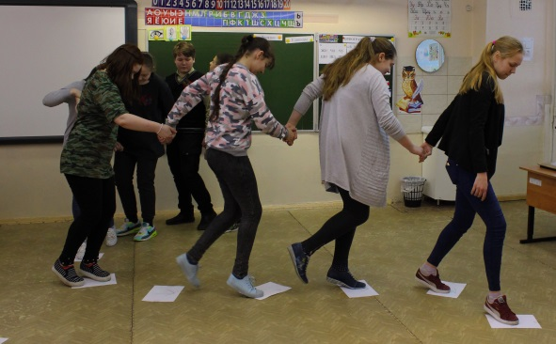
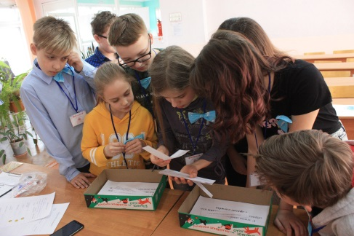
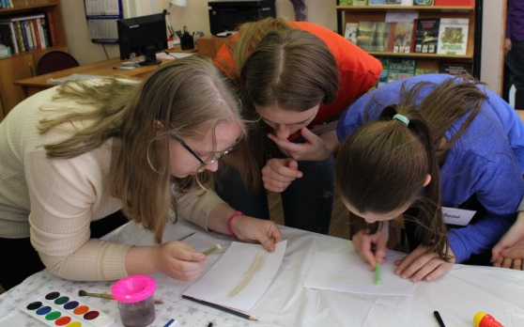
Программа «Мой телефон доверия»
Результативность реализации Практики
Результативность проведения квестов о деятельности Службы ДТД
С 2016 г. и по настоящее время в общеобразовательных учреждениях г. Мурманска специалистами организованно и проведено 3 квеста «Маршрут доверия». Охвачено 103 человека.
Квест представляет собой командную игру соревновательного характера. В процессе участия в квесте, у подростков формируется культура обращения за социально-психологической помощью в Службу детского телефона доверия. Сценарий квеста включает в себя задания, освещающие принципы работы Службы, затрагивает основную проблематику обращений подростков, способствует запоминанию телефонного номера.
#НАСЕВЕРЕЖИТЬ
Notes:
Название слайда - шрифт Impact, кегль 28.
Заполнение плашек - шрифт Calibri Light, кегль 16.

Slide 6
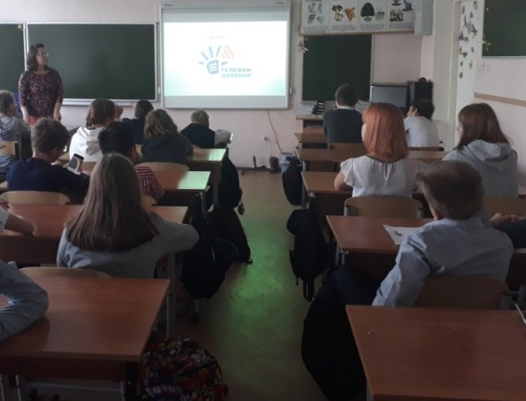
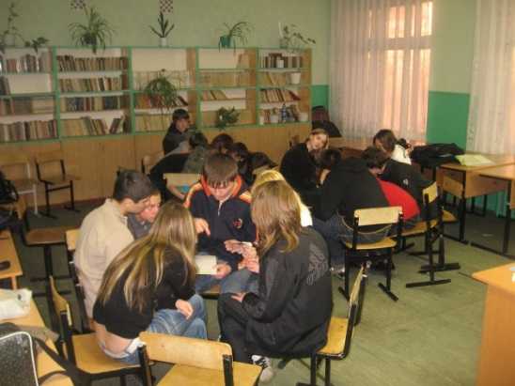
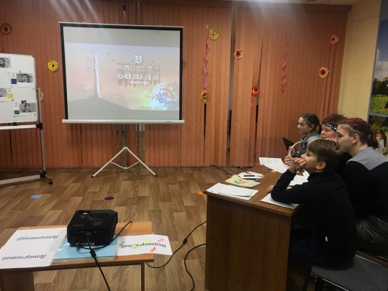
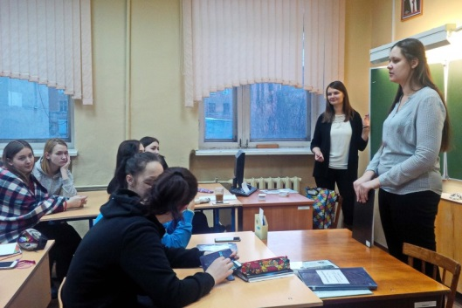
Программа «Мой телефон доверия»
Результативность реализации Практики
Результативность проведения интерактивных игр «Телефон доверия – твой взрослый друг!» и «Своя игра»
С 2016 г. и по настоящее время с детьми и подростками было проведено 12 интерактивных игр. Охвачено 263 человека.
Данная технология позволяет в игровой форме сформировать у несовершеннолетних представления об основном круге вопросов, входящих в компетенцию детского телефона доверия, основных принципах его работы, и отношение к службе детского телефона доверия, как к источнику решений в трудных и кризисных жизненных ситуациях.
#НАСЕВЕРЕЖИТЬ
Notes:
Название слайда - шрифт Impact, кегль 28.
Заполнение плашек - шрифт Calibri Light, кегль 16.

Slide 7
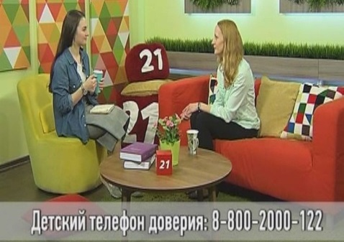
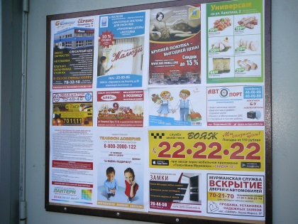
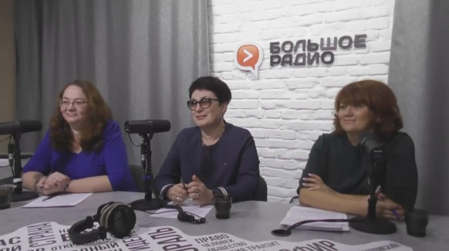
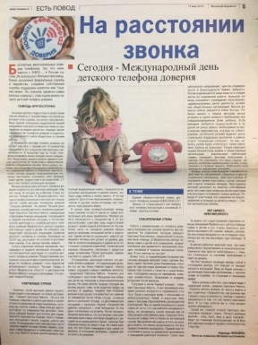
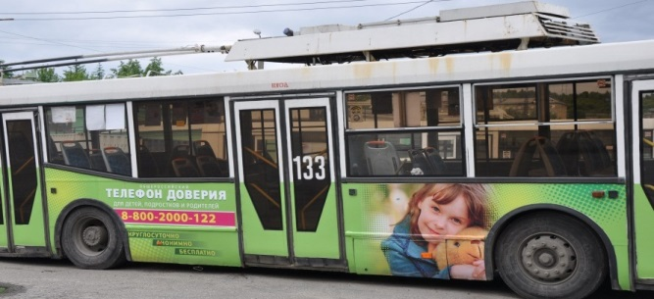
Программа «Мой телефон доверия»
Результативность реализации Практики
Результативность проведения рекламно – информационной кампании о деятельности Службы ДТД
С 2016 г. и по настоящее время специалистами детского телефона доверия г. Мурманска даны интервью о работе службы на телевидении, радио и в газетах. Размещена реклама о работе ДТД на борте троллейбуса ОАО «Электротранспорт», уличные баннеры, реклама в лифтах жилых домов, а также на сайтах региональных СМИ. Видеоролики о работе службы показаны в эфирах на телеканалах Мурманской области. Проведены онлайн-акции и челленджи в социальной сети «ВКонтакте», направленные на повышение информированности населения о работе детского телефона доверия
#НАСЕВЕРЕЖИТЬ
Notes:
Название слайда - шрифт Impact, кегль 28.
Заполнение плашек - шрифт Calibri Light, кегль 16.

Slide 8
Программа «Мой телефон доверия»
Ресурсное обеспечение
План практики
Практика предполагает проведение занятий, квестов, интерактивных игр по договорённости с учреждениями - партнёрами (не менее 2 раз в месяц). Занятия, квесты, интерактивные игры проводятся в групповой форме.
Рекламная кампания по распространению информационных материалов в местных СМИ, газетах, лифтах, общественном городском и междугороднем транспорте (не менее 1 раза в квартал).
За период внедрения и реализации практики были задействованы специалисты Мурманского Центра социальной помощи семье и детям:
Заведующая отделением Службы ДТД– 1 человек
Консультанты Службы ДТД– 7 человек
Партнёры -соисполнители
МБОУ СОШ г. Мурманска
Учреждения культуры г. Мурманска
Досуговые центры г. Мурманска
Масштаб внедрения
г. Мурманск,
Мурманская область
#НАСЕВЕРЕЖИТЬ
Notes:
Название слайда - шрифт Impact, кегль 28.
Заполнение плашек - шрифт Calibri Light, кегль 16.

Slide 9
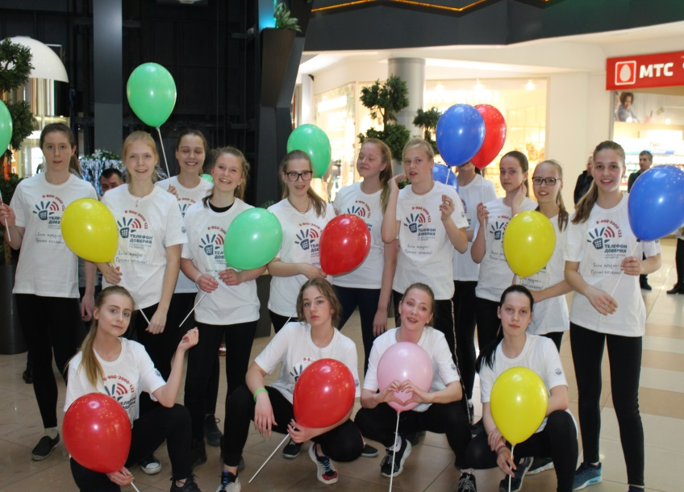
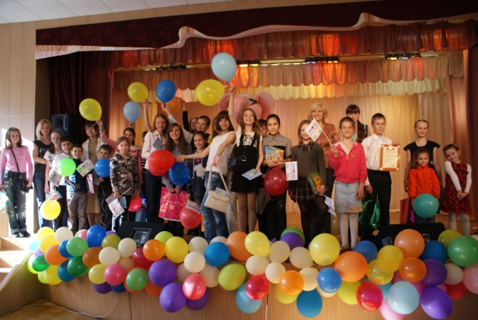
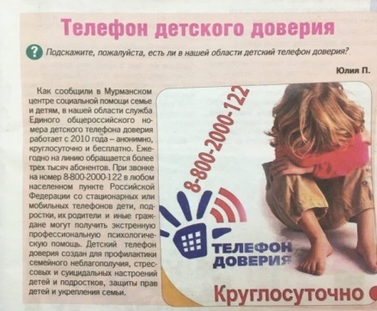
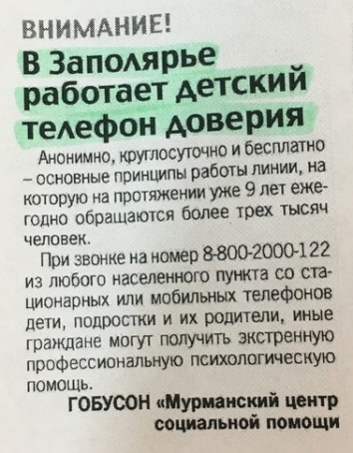
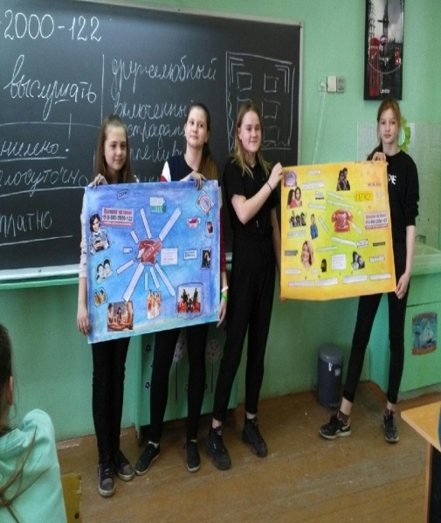
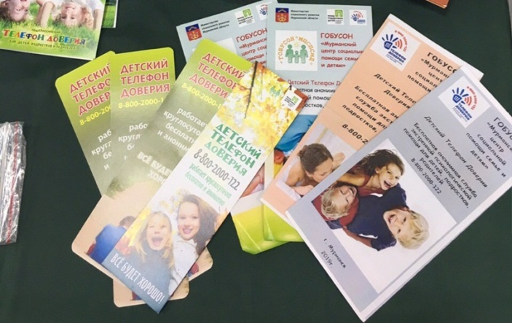
#НАСЕВЕРЕЖИТЬ
Программа «Мой телефон доверия»
МУРМАНСКАЯ ОБЛАСТЬ, Г. МУРМАНСК

Slide 10
Программа «Мой телефон доверия»
Спасибо за внимание!
#НАСЕВЕРЕЖИТЬ
Notes:
Название слайда - шрифт Impact, кегль 28.
Заполнение плашек - шрифт Calibri Light, кегль 16.

